Slide 1


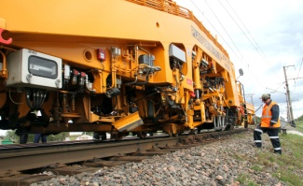
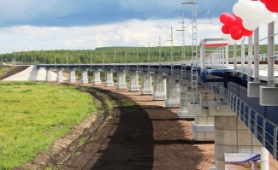

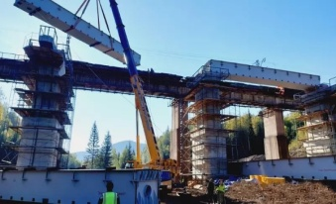
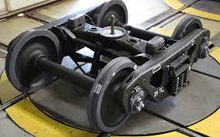
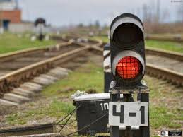
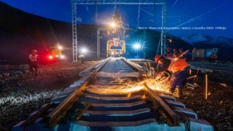
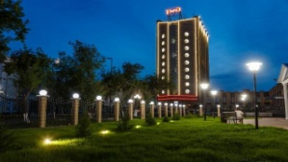
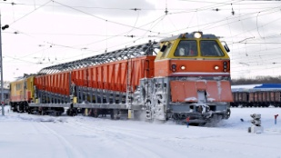
Об обеспечении безопасности дорожного движения на железнодорожных переездах и
железнодорожных путях на Красноярской железной дороги за 2024 год
За 2025 год

Slide 2
Статистические данные о столкновениях и пострадавших
За 2024 г. на сети железных дорог
За 2025 г. на сети железных дорог
Анализ данных текущего года и аналогичного периода прошлого года показал, что:
количество ДТП снижено на 7 %;
количество пострадавших увеличилось с 0 до 8 человек;
количество погибших увеличилось с 0 до 3 человек.
За истекший период 2025 г. в границах Красноярской железной дороги, допущено два дорожно-транспортных происшествий на железнодорожных переездах без столкновения с подвижным составом: на 3847 км перегон Боготол – Вагино, в границах Боготольского района, обслуживаемым дежурным работником, допущен наезд на световую и звуковую сигнализацию водителем легкового автомобиля «FORD ESCAPE@;
1 | Красноярская дирекция инфраструктуры

Slide 3
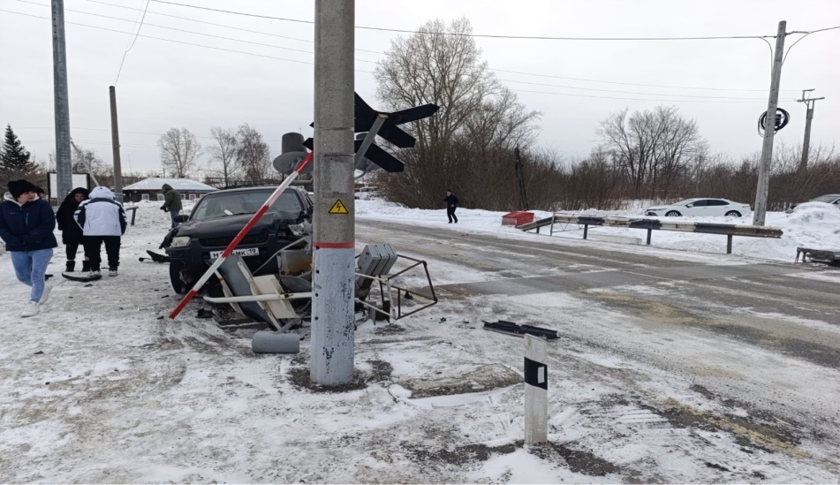
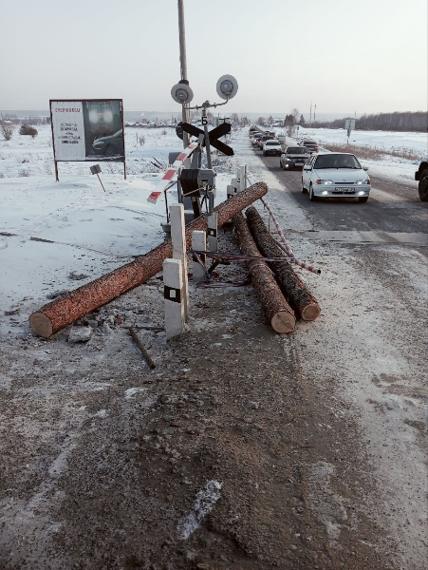
Два нарушения водителями автотранспортных средств ПДД РФ, при проследовании железнодорожных переездов
26 января 2025 г. на ж.д. переезде 3847 км пк 6 перегон Боготол-Вагино (Боготольский район) водитель автомобиля «FORD ESCAPE» допустил наезд на световую и звуковую сигнализацию. Повреждено: дорожное ограждение, переездная сигнализация, УЗП, шлагбаумы, дорожные и сигнальные знаки, информационные таблички и светофор
3 февраля 2025 г. на ж.д. переезде 836 км пк 5 перегона Ирбейская-Коростелёво (Ирбейский район) при следовании через переезд лесовоза «УРАЛ» допущен разрыв стропы увязки груза, в следствие чего в границах переезда 3 бревна, без повреждений устройств ОАО «РЖД» и без сбоя графика движения поездов
2 | Красноярская дирекция инфраструктуры

